Slide 1
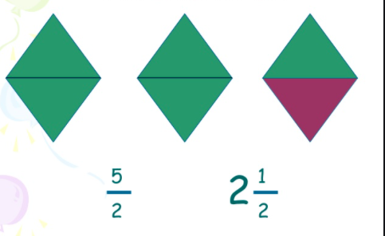
¿Quieres saber cómo ubicar una fracción entre dos números enteros consecutivos ?
Anteriormente aprendimos sobre como podemos representar fracciones en una recta numérica, un proceso sencillo.
Esta vez vamos a repasar el proceso que debemos seguir para determinar cuales son los números consecutivos que van entre una fracción.
Vamos a utilizar la fracción 5/2 para nuestro ejemplo.

Slide 2
PASO 1
Tenemos la fracción 5/2
Para iniciar el proceso debemos dividir
el numerador de la fracción, entre el denominador.
5 ÷ 2 =
Al realizar la operación vamos a obtener como cociente el número 2 como lo muestra la imagen

Slide 3
Paso 2
Tomamos entonces el dígito colocado en el cociente, que es un 2 y lo colocamos en una recta.

Slide 4
Paso 3
Al número obtenido en el cocinete se le suma 1 y esos van a ser los enteros que se encuentren entre el número fraccionario.

Slide 5
Paso 4
Podemos decir entonces que la fracción 5/2 se encuetra entre los enteros 2 y 3.
Se coloca la fracción 5/2 entre lod dos números enteros que se encuentran en la recta numérica.

